Slide 1
EEE VE AEEE BİLGİ SİSTEMİ İTHALAT BEYANI YARDIM DOKÜMANI

Slide 2
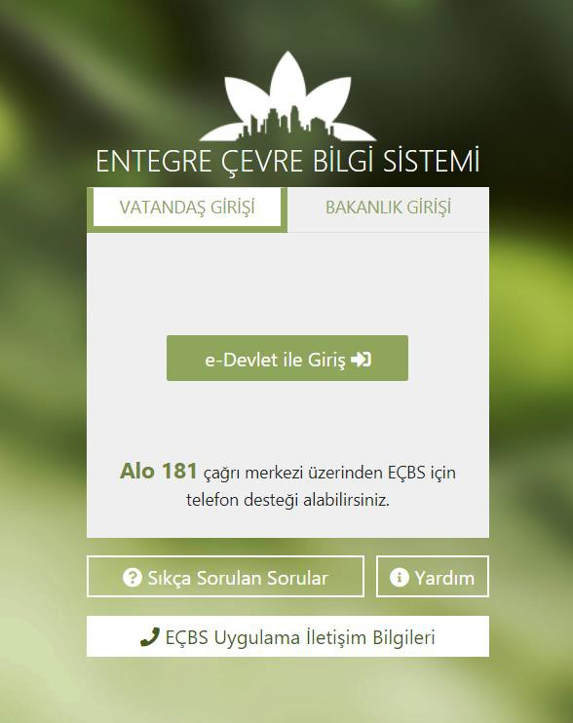
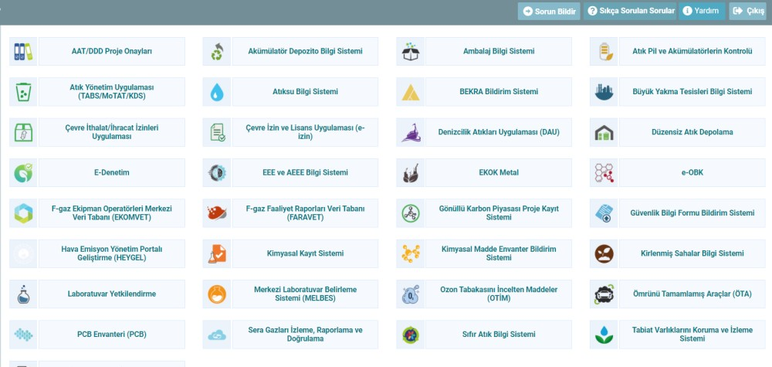
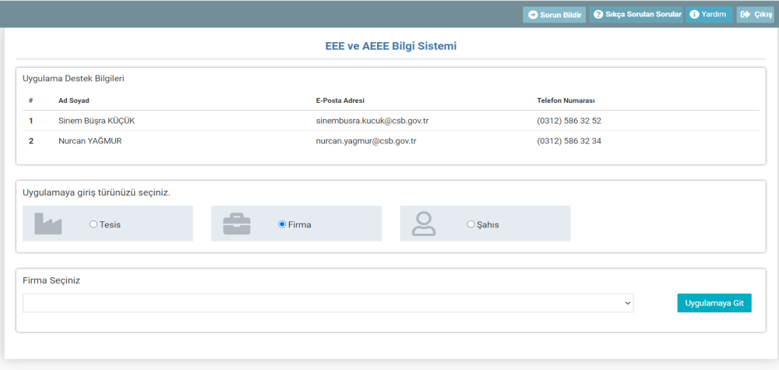
İthalat Beyanı
Firma Yetkilisi ecbs.cevre.gov.tr sayfası üzerinden e-Devlet şifresi ile EÇBS’ye giriş yapmalı.
Açılan ‘Anasayfa’ sekmesinden ‘EEE ve AEEE Bilgi Sistemi’ tıklanmalı.
Firma butonu tıklanarak altta çıkan listeden firma ismi seçilmeli ve ‘Uygulamaya Git’ butonu tıklanmalı.
Firma listelenir.

Slide 3
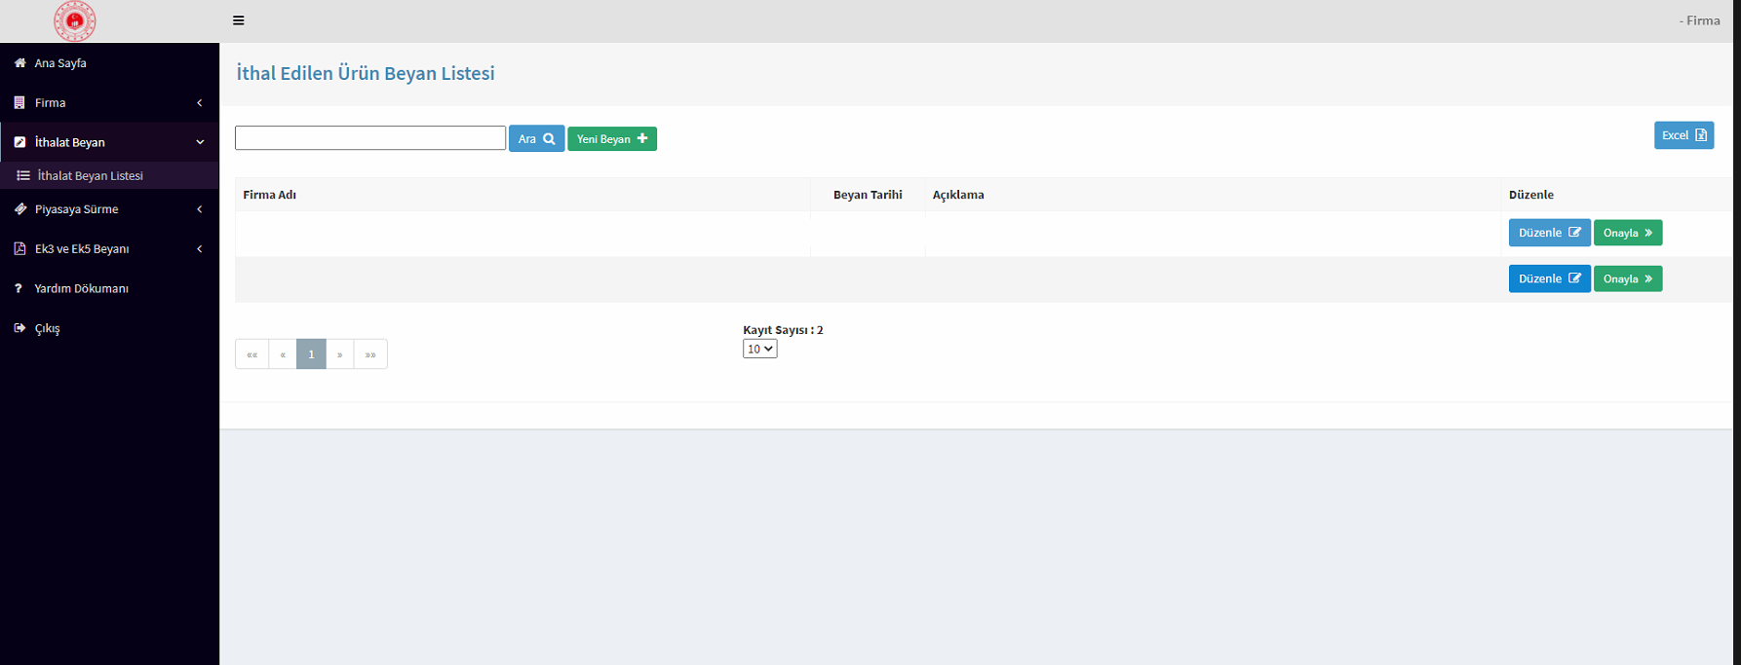
İthalat Beyanı
EEE ve AEEE Bilgi Sistemine giriş yapıldıktan sonra açılan Ana Sayfada ‘İthalat Beyan’ menüsü ve ardından ‘İthalat Beyan Listesi’
sekmesi tıklanır.
İthal Edilen Ürün Beyan Listesi başlığı altında ‘Yeni Beyan’ butonu tıklanır.

Slide 4
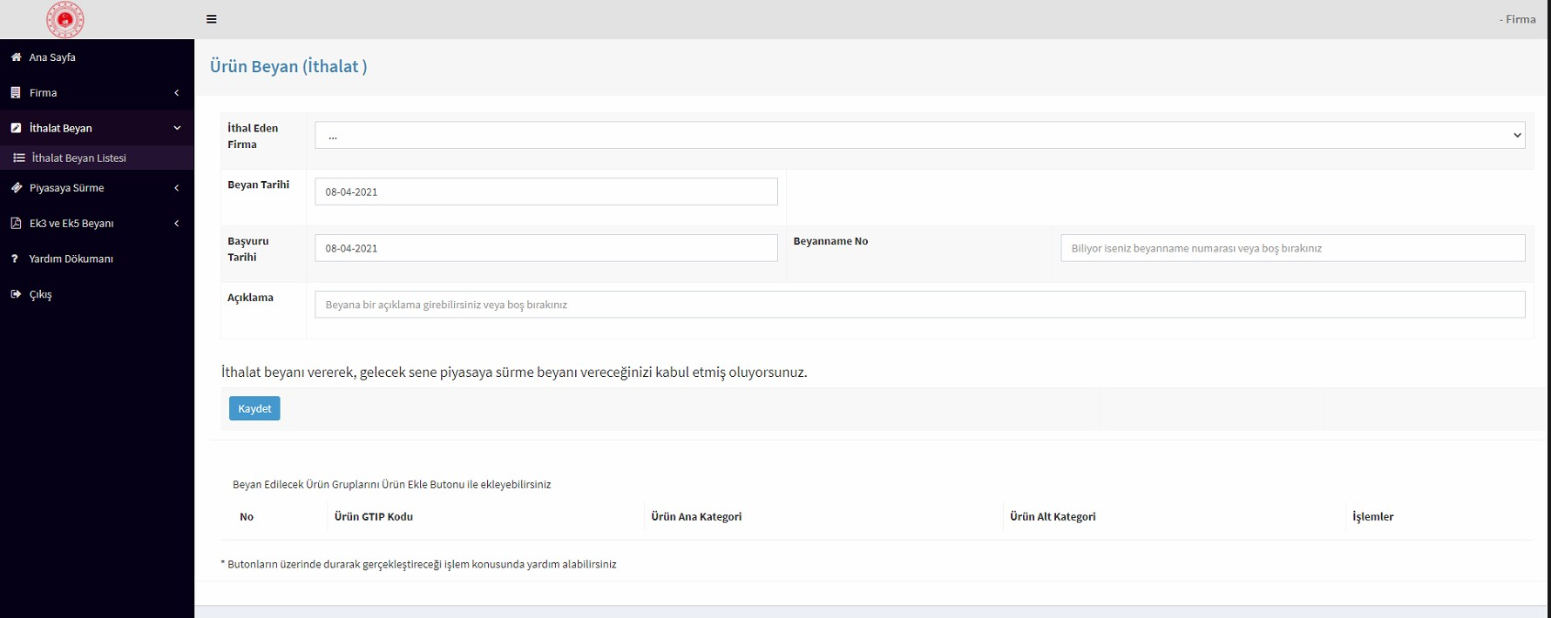
İthalat Beyanı
Açılan ‘Ürün Beyan (ithalat)’ sayfasında ‘İthal Eden Firma, Beyan Tarihi, Başvuru Tarihi, Beyanname No, Açıklama’ bilgileri girilir ve ‘Kaydet’ butonu tıklanır.
Kaydet butonu tıklandıktan sonra sistem tarafından ‘Ürün Ekle’ butonu aktifleşir.

Slide 5
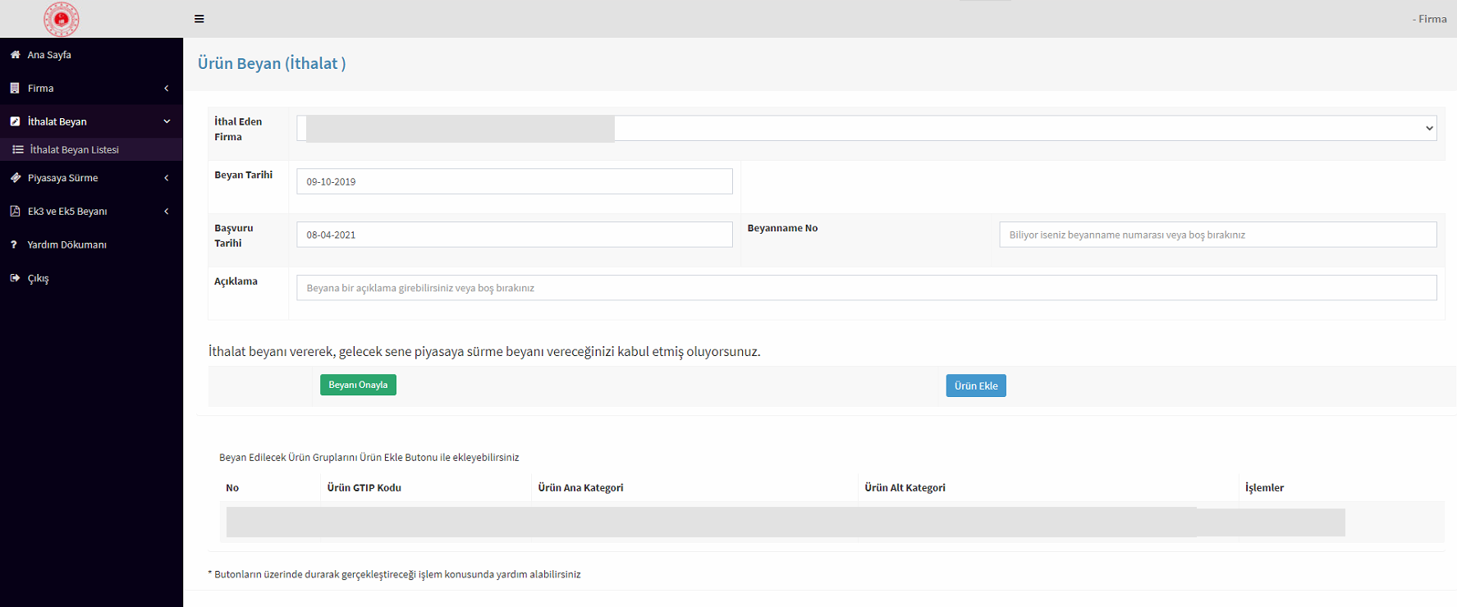
İthalat Beyanı
‘Ürün Ekle’ butonu tıklandıktan sonra gerekli bilgiler doldurulur.

Slide 6
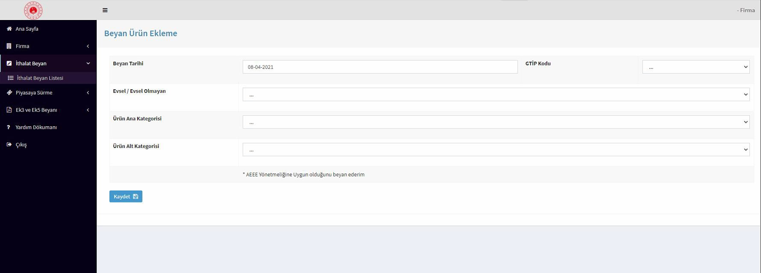
İthalat Beyanı
‘Ürün Ekle’ butonu tıklandıktan sonra açılan Beyan Ürün Ekleme sayfasında ‘Beyan Tarihi, GTİP Kodu (şuan aktif değil), Evsel / Evsel
Olmayan, Ürün Ana Kategorisi, Ürün Alt Kategorisi’ bilgileri girilir ve ‘Kaydet’ butonu tıklanır.

Slide 7
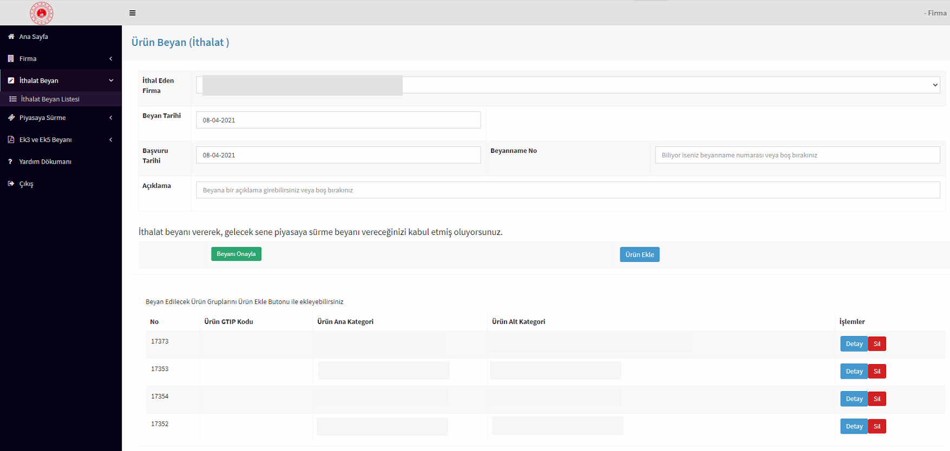
İthalat Beyanı
‘Beyan Ürün Ekleme’ sayfasında İthal edilen ürünler tek tek girildikten sonra ‘Beyan Onayla’ butonu tıklanır.

Slide 8
İthalat Beyanı
İthalat edilen tüm ürün grupları giriş yapıldıktan ve Ürün Beyan kısmında onaylandıktan sonra İthalat Beyan Listesin deki Firma Adı, Beyan Tarihi ve Açıkla satırı karşısındaki Onayla butonu tıklanır ve İthalat Beyan süreci tamamlanmış olur.
Ürün beyanı yapılan Firma ismi.

